Slide 1
Διδακτική της Πληροφορικής και των ΤΠΕ Μάθημα επιλογής ΣΤ’ εξάμηνο, Τμήμα Επιστημών της Εκπαίδευσης και της Αγωγής στην Προσχολική Ηλικία, Πανεπιστήμιο Πατρών
Ενότητα 3 : Γλώσσες προγραμματισμού τύπου Logo Παρουσίαση της παιδαγωγικής προβληματικής και των περιβαλλόντων Logo και Scratch
Βασίλειος Κόμης
ΤΕΕΑΠΗ

Slide 2
Άδειες Χρήσης
Το παρόν εκπαιδευτικό υλικό υπόκειται σε άδειες χρήσης Creative Commons.
Για εκπαιδευτικό υλικό, όπως εικόνες, που υπόκειται σε άλλου τύπου άδειας χρήσης, η άδεια χρήσης αναφέρεται ρητώς.

Slide 3
Χρηματοδότηση
Το παρόν εκπαιδευτικό υλικό έχει αναπτυχθεί στα πλαίσια του εκπαιδευτικού έργου του διδάσκοντα.
Το έργο «Ανοικτά Ακαδημαϊκά Μαθήματα στο Πανεπιστήμιο Πατρών» έχει χρηματοδοτήσει μόνο τη αναδιαμόρφωση του εκπαιδευτικού υλικού.
Το έργο υλοποιείται στο πλαίσιο του Επιχειρησιακού Προγράμματος «Εκπαίδευση και Δια Βίου Μάθηση» και συγχρηματοδοτείται από την Ευρωπαϊκή Ένωση (Ευρωπαϊκό Κοινωνικό Ταμείο) και από εθνικούς πόρους.

Slide 4
Σκοπός
Η παρουσίαση και η κριτική θεώρηση της προγραμματιστικής δραστηριότητας ως μαθησιακής δραστηριότητας στην προσχολική και την πρωτοβάθμια εκπαίδευση μέσα στο πλαίσιο ενός παιδαγωγικού περιβάλλοντος τύπου Logo.
Παρουσίαση και ανάλυση των γλωσσών Logo και Scratch

Slide 5
Έννοιες – Κλειδιά
Προγραμματισμός Γλώσσες προγραμματισμού Γλώσσες οπτικού προγραμματισμού Γλώσσα προγραμματισμού Logo Αλγόριθμος Αλγοριθμική σκέψη Scratch Microworlds – Pro MSW Logo | Μάθηση μέσω προγραμματισμού Μικρόκοσμος Παιδαγωγικό πλαίσιο της Logo Εποικοδομισμός Κατασκευαστικός εποικοδοσμισμός Αυτόνομη μάθηση Επίλυση προβλήματος Γνωστικό εργαλείο

Slide 6
Διδακτικό υλικό
Κεφάλαιο 9, Β. Κόμης, Εισαγωγή στις εκπαιδευτικές εφαρμογές των ΤΠΕ
Κεφάλαιο 3.4, Β. Κόμης, Εισαγωγή στη Διδακτική της Πληροφορικής
Εγχειρίδιο χρήσης λογισμικού Scratch

Slide 7
Στάδια δημιουργίας ενός προγράμματος
Να είναι σε θέση να κατανοήσει το πρόβλημα
Ποια είναι τα δεδομένα
Ποια τα ζητούμενα
Να είναι σε θέση να σχεδιάσει έναν αλγόριθμο (να μπορεί δηλαδή να καθορίσει τη μέθοδο επίλυσης)
Να είναι σε θέση να μετατρέψει τον αλγόριθμο σε γραπτό κώδικα προγράμματος
Να είναι σε θέση να βρίσκει τα λάθη μέσα σε ένα πρόγραμμα και να καθορίζει αντίστοιχες λύσεις

Slide 8
Πρόγραμμα και προγραμματισμός στο περιβάλλον Logo
επιλογή προβλήματος (από το μαθητή)
ανάλυση του επιλεγμένου προβλήματος (κατανόηση, κατάτμηση σε υποπροβλήματα, ορισμός σχέσεων ανάμεσα στα διάφορα μέρη κλπ)
σχεδιασμός μιας λύσης (ανασύνθεση των μερών σε ένα ενιαίο όλο, καθορισμός της σειράς, ίσως ανάπτυξη στρατηγικής)
μορφοποίηση της λύσης (σε μια γλώσσα προγραμματισμού)
εκτέλεση του προγράμματος
ανάλυση των αποτελεσμάτων

Slide 9
Το περιβάλλον της Logo
Περιβάλλον γλώσσας προγραμματισμού
ένας εκπαιδευτικός οραματισμός,
μια γλώσσα προγραμματισμού
και ένα σύνολο από υλικά που θα αποτελέσουν εργαλεία σκέψης
www.medialab.mit.edu

Slide 10
Προέλευσης της ονομασίας της Logo
λόγος - συλλογισμός,
λόγος - γλώσσα,
λόγος – υπολογισμός
Feurseig (1965): ο πραγματικός δημιουργός της LOG0

Slide 11
Θεμελιωτές της Logo
Πάνω στις απόψεις του Piaget αναπτύχθηκε η παιδαγωγική θεωρία της Logo
η θεωρία βασίζεται σε δύο κύρια επιχειρήματα του εμπνευστή της S. Papert
Προγραμματισμός ως εργαλείο σκέψης (γνωστικό εργαλείο)
«Κάνω να κάνει»

Slide 12
Logo: συνάντηση Εποικοδομισμού – Πληροφορικής
Προϊόν σύνθεσης των εργασιών του Piaget που ενδιαφέρεται πάνω από όλα για την οικοδόμηση των γνώσεων (constructivism) και παρεμπιπτόντως για τα χρησιμοποιούμενα εργαλεία,
και των εργασιών πάνω στην τεχνητή νοημοσύνη για τις οποίες ο υπολογιστής είναι ταυτόχρονα χειριστής και φορμαλιστής.

Slide 13
Η Logo ως εκπαιδευτικό σχέδιο
1968: Η ομάδα των S. Papert και M. Minsky στο M.I.T. χρησιμοποιεί τη LOGO σαν πληροφορική βάση ώστε να αναπτύξει ένα εκπαιδευτικό σχέδιο:
Πώς να αλλάξουμε την Εκπαίδευση χρησιμοποιώντας την Τεχνολογία;
Γίνεται ένα εργαλείο με το οποίο μελετώνται οι τρόποι συλλογισμού και οι διαδικασίες μάθησης μέσα σε ένα πιαζετικό πλαίσιο.

Slide 14
Διαλογικός προγραμματισμός σε Logo
Χαρακτηριστικό της γλώσσας Logo είναι
οι δυνατότητες των γραφικών και
ο διαλογικός τρόπος προγραμματισμού
Ο διαλογικός προγραμματισμός επιτυγχάνεται με ένα σύμβολο ή μία εικόνα στην οθόνη, το οποίο αφήνει ένα ίχνος στο πέρασμά του
Στην πλήρη έκδοση της Logo ο διαλογικός προγραμματισμός λαμβάνει χώρα με τη χελώνα εδάφους

Slide 15
Άμεση ανάδραση σε περιβάλλον Logo
Ο χρήστης
ελέγχει μία προς μία τις εντολές που δίνει, έχοντας άμεση ανάδραση από το σύστημα και δυνατότητα αυτοδιόρθωσης
μπορεί εύκολα να κατασκευάσει δικές του εντολές (διαδικασίες)

Slide 16
Γλώσσες προγραμματισμού τύπου Logo
MSW Logo
Micro Worlds Pro http://www.microworlds.com/
Scratch
Συναφή περιβάλλοντα
Γλώσσα προγραμματισμού Squeak
Σε συνδυασμό με ρομπότ
Robolab
Lego MindStorms
Pro-Bot - Bee-Bot

Slide 17
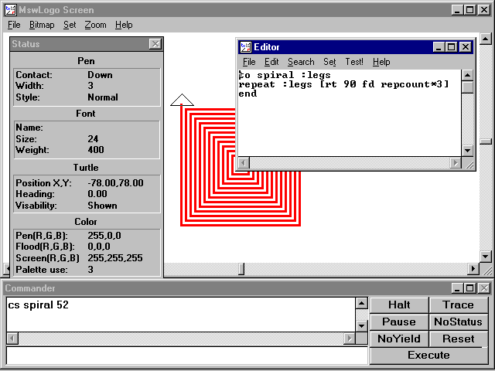
Το περιβάλλον της MSW LOGO
http://www.softronix.com/logo.html

Slide 18
Σχεδίαση τετραγώνου
Πίνακας ή χαρτί
Μολύβι
4 Πλευρές : ίσες
4 Γωνίες : ίσες και ορθές
Κάνω την πρώτη πλευρά
Κατασκευάζω ορθή γωνία
Κάνω τη δεύτερη πλευρά
Στρίβω ….

Slide 19
Κατασκευή κανονικού πολυγώνου
Αριθμός πλευρών ν
(Μήκος πλευράς)
Γωνία (360/ν)
Υπολογισμός γωνίας κανονικού πολυγώνου
Δώσε αριθμό πλευρών
Δώσε μήκος πλευράς
Υπολόγισε γωνία (?)
Επανέλαβε ν φορές
Σχεδίασε πλευρά
Στρίψε γωνία

Slide 20
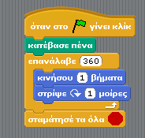
Κύκλος στην κλασική Logo
to circle
repeat 360 [fd 1 rt 1]
end
Κύκλος στη Scratch

Slide 21
Χελώνες Logo: Προγραμματισμός & Ρομποτική

Slide 22
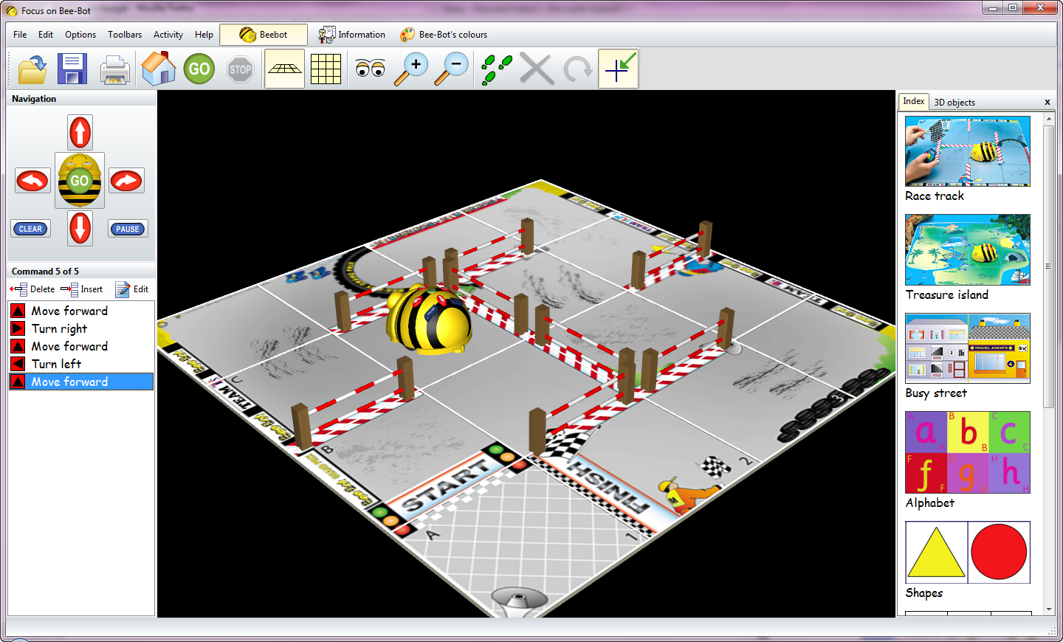
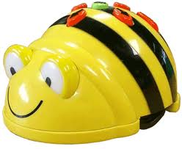
Προγραμματιζόμενα Ρομπότ : Bee-Bot

Slide 23
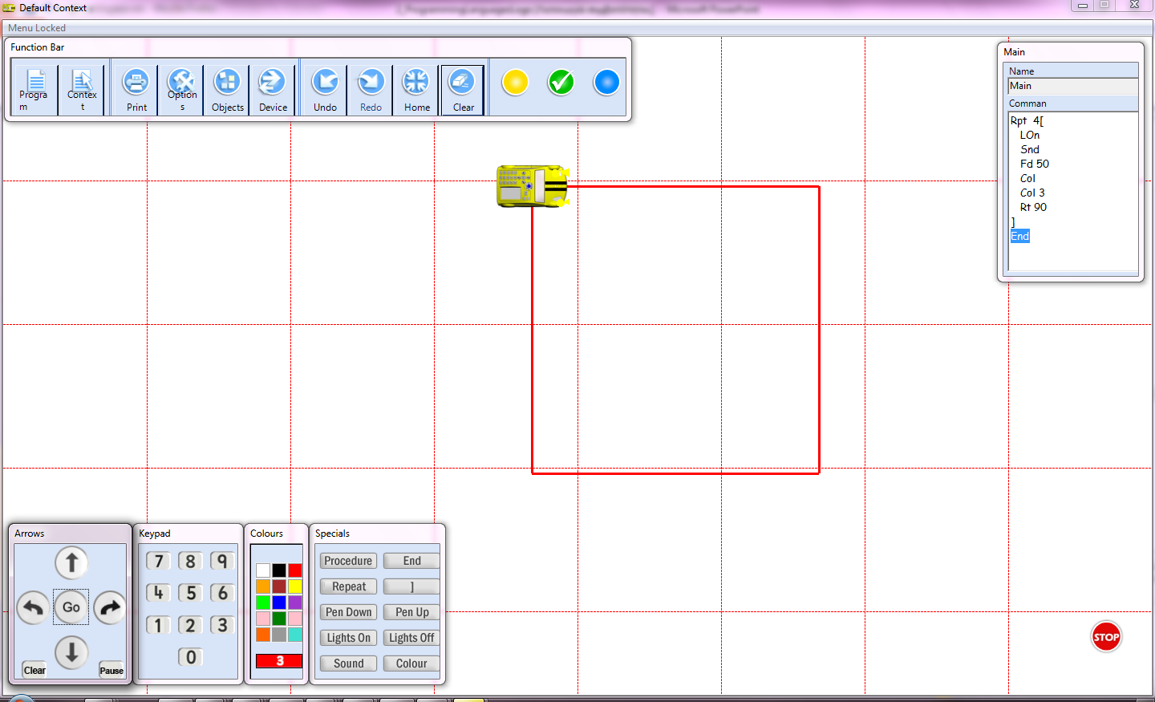
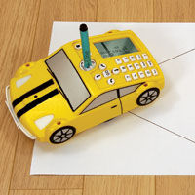
Προγραμματιζόμενα Ρομπότ: Pro-Bot

Slide 24
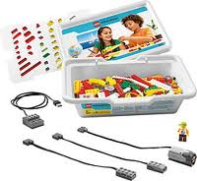
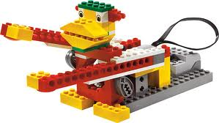
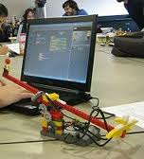
Ρομποτικά περιβάλλοντα: Lego Wedo

Slide 25
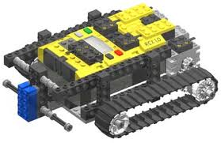
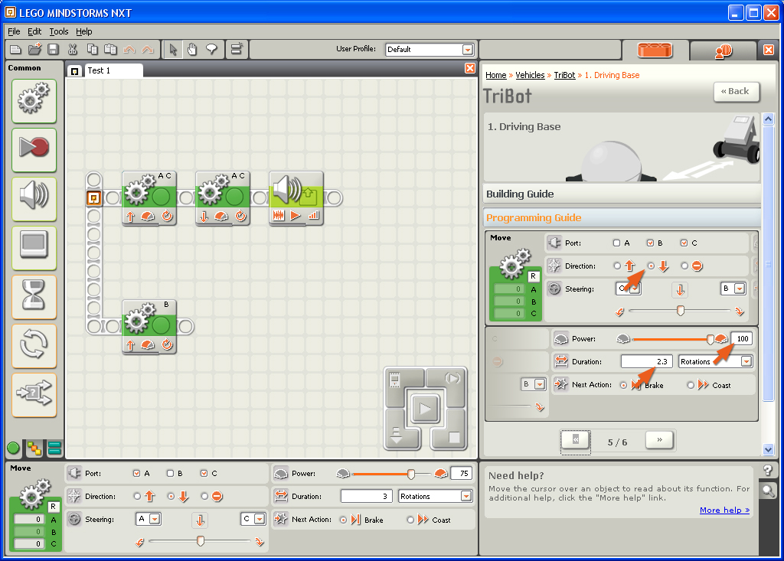
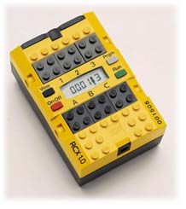
Ρομποτικά περιβάλλοντα: Lego Mindstorms

Slide 26
Γιατί να χρησιμοποιούμε γλώσσες προγραμματισμού τύπου Logo;
« Εργαλεία Σκέψης »
Πρόσκτηση γνωστικών δομών ανεξαρτήτων του περιεχομένου:
Μάθηση της ανάλυσης ενός σύνθετου προβλήματος σε απλούστερα
Μάθηση του πως μαθαίνω στηριζόμενος στα λάθη μου
Παιδαγωγική τύπου «σχέδιο εργασίας» (project)
Περιβάλλον ελκυστικό (κυρίως τα lego-logo)

Slide 27
Αυτόνομη Μάθηση
Το παιδαγωγικό ρεύμα της Logo σχετίζεται με το ρεύμα της Αυτόνομης Μάθησης που συνιστά ένα εναλλακτικό παιδαγωγικό ρεύμα:
δεν σκόπευε στην κυκλοφορία παραδοσιακών σχολικών περιεχομένων μέσω των τεχνολογιών, αλλά επαγγελόταν τη χρησιμοποίηση του υπολογιστή ως μέσο επεξήγησης των νοητικών διαδικασιών
στο περιβάλλον αυτό ο υπολογιστής μετατρέπεται σε «πολιτισμικό ενισχυτή» της λογικής δραστηριότητας

Slide 28
Ιδέες της αυτόνομης μάθησης (1):
“α. O υπολογιστής είναι - ιστορικά - το πρώτο εργαλείο αυτοματοποίησης των νοητικών διαδικασιών
β. μόνο οι πλήρως κατανοημένες και αναλυμένες πτυχές των νοητικών διαδικασιών μπορούν (σήμερα) να εκτελεστούν από τον υπολογιστή
γ. η ανάγνωση ενός προγράμματος που μοντελοποιεί ένα (ή περισσότερους) μηχανισμό(ούς) ή μια (ή περισσότερες) γνώσεις, επιτρέπει να αναγάγουμε μηχανισμούς ή μοντελοποιημένες γνώσεις

Slide 29
Ιδέες της αυτόνομης μάθησης (2):
δ. η κατασκευή ενός προγράμματος ωθεί στην κατανόηση του χώρου εφαρμογής του προγράμματος
ε. ένα πρόγραμμα είναι η μορφοποίηση ενός προβλήματος και της λύσης του.
στ. ο προγραμματισμός - μέσα σε ένα κατάλληλο περιβάλλον - επιτρέπει να συνειδητοποιήσουμε τους μηχανισμούς της σκέψης”

Slide 30
Αυτόνομη μάθηση και Logo (1)
η μηχανή τίθεται στην υπηρεσία της γνωστικής αυτο-εξερεύνησης και της αυθόρμητης κατασκευής αντικειμένων από το μαθητευόμενο
η γλώσσα Logo αποτελεί την ενσάρκωση αυτής της θεώρησης

Slide 31
Αυτόνομη μάθηση και Logo (2)
Παιδαγωγικό ρεύμα της αυτόνομης μάθησης
Βασικό τεχνολογικό εργαλείο στην προσέγγιση αυτή αποτέλεσε το περιβάλλον της γλώσσας Logo
Εργαλείο ανάλυσης της διαδικασίας της μάθησης
Learn to learn (μαθαίνω πως να μαθαίνω)

Slide 32
Η έννοια του Μικρόκοσμου
Μικρόκοσμος (Microworld)
σύμφωνα με τον εμπνευστή του (S. Papert)
συνιστά ένα εκκολαπτήριο γνώσης προσφέροντας τη δυνατότητα στο μαθητή - λόγω της ιδιότητάς του να προσομοιώνει τον πραγματικό κόσμο - να εξερευνά εκ των έσω ένα γνωστικό αντικείμενο

Slide 33
Συστατικά ενός μικρόκοσμου
ένας “μικρόκοσμος” συνίσταται από ένα σύνολο αντικειμένων και σχέσεων καθώς και ένα σύνολο λειτουργιών που επιδρούν πάνω στα αντικείμενα, τροποποιώντας τις σχέσεις τους και δημιουργώντας νέα αντικείμενα
ένας “μικρόκοσμος” είναι ένα ανοικτό πληροφορικό σύστημα μέσα στο οποίο ο μαθητής μπορεί να εξερευνήσει ένα χώρο με ένα ελάχιστο συμβουλών, συνδυάζοντας τις εντολές κάποιας γλώσσας

Slide 34
Στόχος του «μικρόκοσμου»
για τους εμπνευστές “μικρόκοσμων”
το ζητούμενο είναι
η ανάπτυξη υψηλού επιπέδου γνωστικών δεξιοτήτων
Οι οποίες μεταφέρονται σε ποικίλες καταστάσεις

Slide 35
Η Logo ως μικρόκοσμος
η Logo ως προγραμματιστικό περιβάλλον, δεν προγραμμάτιζε πλέον τη συμπεριφορά του μαθητευόμενου αλλά του προμήθευε:
ένα λογικό και γεωμετρικό εννοιολογικό “μικρόκοσμο”
τις στοιχειώδεις οπτικές φόρμες έτσι ώστε να μπορεί να εξερευνήσει με τη βοήθεια ενός απλού και σαν παιγνίδι υπολογιστή

Slide 36
Δομικά χαρακτηριστικά της Logo
Η Logo επιτρέπει την οικοδόμηση νέων «λέξεων», δηλαδή νέων εντολών, οι οποίες ενσωματώνονται στο υπάρχον λεξιλόγιο της γλώσσας και ονομάζονται διαδικασίες (procedures).
Οι διαδικασίες δημιουργούνται με τη χρήση των αρχέτυπων εντολών και τη βοήθεια ενός μικρού αριθμού κανόνων σύνταξης.
Στην πραγματικότητα, η δημιουργία διαδικασιών συνιστά το βασικό χαρακτηριστικό του προγραμματισμού στη Logo.

Slide 37
Πρόγραμμα στη Logo
Με τη Logo δημιουργούμε προγράμματα
Πρόγραμμα: σύνολο από εντολές και διαδικασίες
Δημιουργία Πολυγώνου
to polygon :pleyres :mikos
repeat :pleyres [fd :mikos rt 360/:pleyres]
End
http://www.calormen.com/jslogo/

Slide 38
Η «χελώνα» Logo
αλλάζει θέση (να κάνει μπροστά και πίσω κάποιο αριθμό «βημάτων», τα οποία μπορεί να είναι pixels στην οθόνη ή κινήσεις στο χώρο),
αλλάζει διεύθυνση (σε μοίρες ή ακτίνια),
αφήνει ή δεν αφήνει ίχνη στο έδαφος (ή στην οθόνη) κατά τη μετακίνησή της,
μεταδίδει ηχητικά ή φωτεινά σήματα,
ελέγχει την επαφή της με ένα εμπόδιο (όταν είναι στο έδαφος, με χρήση τεχνικών ρομποτικής και τεχνητής νοημοσύνης).

Slide 39
Βασικά «αντικείμενα» στη Logo
Οι αριθμοί (numbers), π.χ. οι 23, 2, και 8,2. Μια σειρά από αριθμητικούς χαρακτήρες, στους οποίους μπορεί να προηγείται ένα πρόσημο.
Οι λέξεις (words), π.χ. ΑνΔιαφορετικά, Μπροστά, ΣτυλόΚάτω, "ONOMA" (αφού οριστεί). Είναι μια σειρά από αλφαβητικούς ή αριθμητικούς χαρακτήρες).
Οι λίστες (lists), π.χ. [αυτή είναι μια λίστα]. Είναι ένα σύνολο από σειρές χαρακτήρων που χωρίζονται με ένα κενό διάστημα και περιέχονται μέσα σε αγκύλες — [].
Οι λίστες από λίστες, π.χ. [[αυτή είναι] [μια λίστα] [από λίστες]].

Slide 40
Άλλα χαρακτηριστικά της Logo
Το περιβάλλον της Logo περιλαμβάνει εκτός της γλώσσας προγραμματισμού και διάφορες συσκευές που ελέγχονται από τον υπολογιστή, όπως χελώνες ρομπότ και συστήματα έκφρασης του μαθητή με λέξεις, ήχους, εικόνες και κίνηση.
Οι συσκευές αυτές, παρά τη σημαντική παιδαγωγική τους αξία, δεν χρησιμοποιούνται στον ίδιο βαθμό και στην ίδια έκταση με το απλό περιβάλλον προγραμματισμού της Logo.

Slide 41
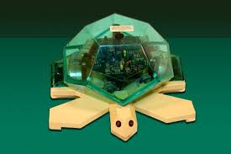
Ο υλικός μικρόκοσμος της Logo 1
Ο υλικός μικρόκοσμος της Logo απαρτίζεται από ένα σύνολο τεχνολογικών αντικειμένων.
Η «χελώνα» (turtle) Logo, ένα ρομπότ εδάφους, που ήταν συνδεμένο και μπορούσε να καθοδηγηθεί προγραμματιστικά μέσω της γλώσσας.
Ομοίωμα της χελώνας εδάφους είναι και η χελώνα οθόνης που εμφανίζεται στο περιβάλλον εργασίας γραφικών της Logo.

Slide 42
Ο υλικός μικρόκοσμος της Logo 2
Στη σύγχρονη εξέλιξη της Logo συναντούμε τα Logo–Lego, ρομποτικές κατασκευές τύπου Lego, οι οποίες μπορούν να αποτελέσουν αντικείμενο χειρισμού μέσω του προγραμματιστικού περιβάλλοντος της Logo.

Slide 43
Logo και οικοδομισμός 1o
η εμπειρία στο προγραμματιστικό περιβάλλον της Logo οδηγεί στην απόκτηση γενικών γνωστικών δεξιοτήτων επίλυσης προβλημάτων, δεξιότητες που μπορούν να μεταφερθούν σε άλλους γνωστικούς χώρους
η Logo συνιστά ένα ιδανικό χώρο για τη μάθηση βασικών μαθηματικών εννοιών όπως οι γωνίες, τα πολύγωνα, οι μεταβλητές, η αναδρομικότητα, κλπ.

Slide 44
Logo και οικοδομισμός 2o
Η χρήση της προσφέρει ένα νέο τύπο μαθησιακού περιβάλλοντος
μέσα στο οποίο το άτομο μπορεί να οδηγηθεί στην οικοδόμηση σκέψεων πάνω στις ίδιες του τις πράξεις

Slide 45
Οικοδομισμός του Piaget
προσπαθεί να κατανοήσει τη γνωστική εξέλιξη των παιδιών
θέτοντάς τα σε κατάσταση ανακάλυψης
και κάνοντάς τα να μιλάνε.

Slide 46
Οικοδομισμός του Papert
Ο υπολογιστής με τον Seymour PAPERT γίνεται ένα εργαλείο πολύ πιο λεπτής παρατήρησης.
Έχει ανάγκη να δώσει στα παιδιά μια γλώσσα επικοινωνίας ώστε να συνομιλούν με τη μηχανή.
Η γλώσσα αυτή πρέπει να είναι απλή σε πρόσβαση και ταυτόχρονα αρκετά ισχυρή ώστε να καθιστά δυνατή την πρόοδο στις έρευνες που σχετίζονται με την κατανόηση των γνωστικών διαδικασιών.

Slide 47
Διαφορές οικοδομιστών -Papert 1o
Ο Papert προχώρησε πολύ πιο πέρα από τις κλασσικές οικοδομηστικές προσεγγίσεις
δημιουργώντας την κονστρακτιονιστική (constructionist) προσέγγιση μάθησης με υπολογιστές

Slide 48
Διαφορές οικοδομιστών -Papert 2o
Οι κλασικοί οικοδομιστές δίνουν έμφαση στο να προσδιορίσουν τα κατάλληλα και σχετικά υλικά και να χρησιμοποιήσουν καλές διδακτικές στρατηγικές ώστε να ενθαρρύνουν τα παιδιά στο να μάθουν

Slide 49
Διαφορές οικοδομιστών -Papert 3o
οι κονστρακτιονιστές πηγαίνουν πιο πέρα
επιδιώκουν να δημιουργήσουν περιβάλλοντα (μικρόκοσμους) όπου τα παιδιά παίζουν και χειρίζονται αντικείμενα
και μπορούν συνεπώς να συνεχίζουν να μαθαίνουν νέους συλλογισμούς με φυσικό τρόπο και πέρα από την καθιερωμένη εκπαίδευση

Slide 50
Κριτική της προσέγγισης Logo
Δεν είναι καθόλου προφανής η ανάπτυξη δεξιοτήτων επίλυσης προβλήματος ανεξάρτητα από το είδος του προβλήματος
Απαραίτητη η παρουσία και η βοήθεια (έστω και μικρή) του εκπαιδευτικού. Διαφορετικά υπάρχει ελάχιστη γνωστική πρόοδος
Τεχνικές δυσκολίες

Slide 51
Το περιβάλλον οπτικού προγραμματισμού Scratch
Το περιβάλλον Scratch διευκολύνει τη δημιουργία πολυμεσικών εφαρμογών όπως εφαρμογές παιχνιδιών, ιστοριών, μουσικής και τέχνης και την κοινοποίησή τους στον Παγκόσμιο Ιστό.
Διανέμεται δωρεάν, τρέχει σε Windows, Mac OS και Linux και έχει μεταφραστεί και στα Ελληνικά. Τα έργα των προγραμματιστών μπορούν να κοινοποιηθούν στο διαδικτυακό τόπο της Scratch (http://scratch.mit.edu)

Slide 52
Περιβάλλον επικοινωνίας με γραφικά (1)
Το περιβάλλον επικοινωνίας με γραφικά του Scratch, υλοποιείται με τη γάτα (ενώ στην αρχική Logo ήταν ένα τρίγωνο στην οθόνη (που ονομαζόταν χελώνα), το οποίο ο χρήστης μετακινούσε με τη βοήθεια εντολών) και τα γραφικά της.

Slide 53
Περιβάλλον επικοινωνίας με γραφικά (2)
Ο χρήστης μπορεί να ελέγξει μία προς μία τις εντολές που δίνει, έχοντας άμεση ανάδραση από το σύστημα και δυνατότητα αυτοδιόρθωσης
Η Scratch (όπως και η Logo) σχεδιάστηκε κυρίως ως εκπαιδευτική γλώσσα και όχι ως γλώσσα ανάπτυξης εφαρμογών
Προσφέρει ένα σχετικά απλό περιβάλλον εργασίας όπου οι διεργασίες κάθε είδους αναπαριστώνται με γραφικά

Slide 54
Ανάπτυξη πολυμεσικών εφαρμογών
Η Scratch μπορεί να χρησιμοποιηθεί ως γλώσσα ανάπτυξης απλών εφαρμογών πολυμέσων
Μπορεί συνεπώς να χρησιμοποιηθεί από τον εκπαιδευτικό ή και από τους μαθητές για την υλοποίηση σχεδίων εργασίας

Slide 55
Κύρια στοιχεία της Scratch
Τα στοιχεία της γλώσσας Scratch που διευκολύνουν την εκμάθησή της από αρχάριους προγραμματιστές περιλαμβάνουν:
1. τον οπτικό προγραμματισμό αφού οι εντολές είναι ψηφίδες που μπορούν να συνδυαστούν μόνο με σωστούς συντακτικά τρόπους,
2. τον εύκολο χειρισμό των πολυμέσων αφού ήχοι και εικόνες εισάγονται εύκολα στο περιβάλλον της Scratch και
3. την υποστήριξη της ελληνικής γλώσσας τόσο για το περιβάλλον όσο και για τις εντολές της γλώσσας προγραμματισμού.

Slide 56
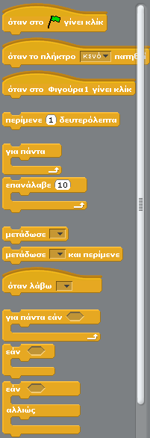
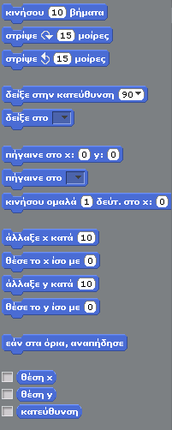
Δομικά χαρακτηριστικά της Scratch
Η Scratch (όπως και η Logo) περιλαμβάνει ένα βασικό λεξιλόγιο που αποτελείται από τις λεγόμενες βασικές εντολές (primitives).

Slide 57
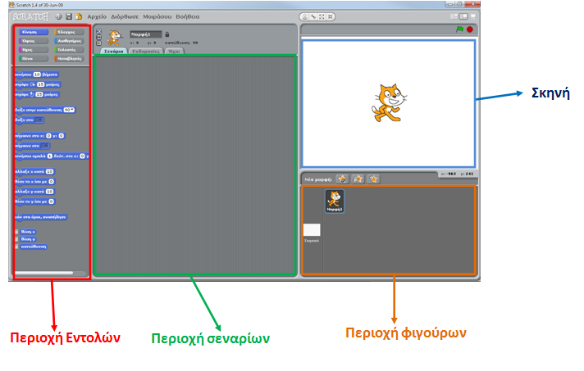
Το περιβάλλον της Scratch

Slide 58
Η «γάτα» Scratch
αλλάζει θέση (να κάνει μπροστά και πίσω κάποιο αριθμό «βημάτων», τα οποία μπορεί να είναι pixels στην οθόνη ή κινήσεις στο χώρο),
αλλάζει διεύθυνση (σε μοίρες ή ακτίνια),
αφήνει ή δεν αφήνει ίχνη στο έδαφος (ή στην οθόνη) κατά τη μετακίνησή της,
μεταδίδει ηχητικά ή φωτεινά σήματα
Επικοινωνεί με άλλες «γάτες»
κλπ.

Slide 59
Πρόγραμμα στη Scratch (1)
Με τη Scratch δημιουργούμε προγράμματα
Πρόγραμμα: σύνολο από εντολές
Χειρισμός βασικών «αντικειμένων»

Slide 60
Πρόγραμμα στη Scratch (2)
Η κίνηση που περιέχει συγκεκριμένες εντολές για μετακίνηση της γάτας (και κάθε φιγούρας)
Οι όψεις
Ο ήχος
Η πένα
Οι εντολές ελέγχου
Οι αριθμοί (numbers), π.χ. οι 23, 2, και 8,2.
Μια σειρά από αριθμητικούς χαρακτήρες, στους οποίους μπορεί να προηγείται ένα πρόσημο.

Slide 61
Πρόγραμμα στη Scratch (3)
Ο ήχος
Οι αισθητήρες
Οι μεταβλητές

Slide 62
Σημειωματα

Slide 63
Σημείωμα Ιστορικού Εκδόσεων Έργου
Το παρόν έργο αποτελεί την έκδοση 1.0.
Έχουν προηγηθεί οι κάτωθι εκδόσεις:
-

Slide 64
Σημείωμα Αναφοράς
Copyright Πανεπιστήμιο Πατρών, Βασίλειος Κόμης. «Διδακτική της Πληροφορικής και των Τεχνολογιών της Πληροφορίας και των Επικοινωνιών: Γλώσσες προγραμματισμού τύπου Logo Παρουσίαση της παιδαγωγικής προβληματικής και των περιβαλλόντων Logo και Scratch ». Έκδοση: 1.0. Πάτρα, 2015.
Διαθέσιμο από τη δικτυακή διεύθυνση:
https://eclass.upatras.gr/courses/PN1477/

Slide 65
Σημείωμα Αδειοδότησης
Σημείωμα Αδειοδότησης Το παρόν υλικό διατίθεται με τους όρους της άδειας χρήσης Creative Commons Αναφορά, Μη Εμπορική Χρήση Παρόμοια Διανομή 4.0 [1] ή μεταγενέστερη, Διεθνής Έκδοση. Εξαιρούνται τα αυτοτελή έργα τρίτων π.χ. φωτογραφίες, διαγράμματα κ.λ.π., τα οποία εμπεριέχονται σε αυτό και τα οποία αναφέρονται μαζί με τους όρους χρήσης τους στο «Σημείωμα Χρήσης Έργων Τρίτων».
[1] http://creativecommons.org/licenses/by-nc-sa/4.0/
Ως Μη Εμπορική ορίζεται η χρήση:
• που δεν περιλαμβάνει άμεσο ή έμμεσο οικονομικό όφελος από την χρήση του έργου, για το διανομέα του έργου και αδειοδόχο
• που δεν περιλαμβάνει οικονομική συναλλαγή ως προϋπόθεση για τη χρήση ή πρόσβαση στο έργο
• που δεν προσπορίζει στο διανομέα του έργου και αδειοδόχο έμμεσο οικονομικό όφελος (π.χ. διαφημίσεις) από την προβολή του έργου σε διαδικτυακό τόπο
Ο δικαιούχος μπορεί να παρέχει στον αδειοδόχο ξεχωριστή άδεια να χρησιμοποιεί το έργο για εμπορική χρήση, εφόσον αυτό του ζητηθεί.

Slide 66
Διατήρηση Σημειωμάτων
Οποιαδήποτε αναπαραγωγή ή διασκευή του υλικού θα πρέπει να συμπεριλαμβάνει:
το Σημείωμα Αναφοράς
το Σημείωμα Αδειοδότησης
τη δήλωση Διατήρησης Σημειωμάτων
το Σημείωμα Χρήσης Έργων Τρίτων (εφόσον υπάρχει)
μαζί με τους συνοδευόμενους υπερσυνδέσμους.

Slide 67
Σημείωμα Χρήσης Έργων Τρίτων
Το Έργο αυτό κάνει χρήση των ακόλουθων έργων:
Εικόνες/Σχήματα/Διαγράμματα/Φωτογραφίες
Οποιασδήποτε μορφής υλικό περιλαμβάνεται στο ανωτέρω έργο και δεν αναφέρεται σε ξεχωριστή πηγή αναφοράς, τότε αποτελεί πνευματική ιδιοκτησία του διδάσκοντα Καθηγητή, Βασίλη Κόμη.

Slide 68
Τέλος 3^{ης} Ενότητας

